Slide 1
REDE COMPRAS
COORDENADORIA DE GESTÃO DE AQUISIÇÕES CORPORTIVAS COGEC/SEPOG

Slide 2
PAUTA
CEARP
Palestra do Dr. Otávio – Presidente da CLFOR (principais inconsistências no envio das licitações);
Compras diretas e a nova Lei de Licitações - 14.133/2021;
Situação da integração do sistema de Compras com o Portal Nacional de Contratações Públicas – PNCP;
Situação atual dos processos licitatórios.
CELOG
Fluxo dos processos da telefonia - móvel e fixa
CEGET
Atesto das faturas dos processos de pagamento das terceirizadas

Slide 3
CONTEXTUALIZAÇÃO
REDE COMPRAS: é o fórum de interlocução e integração entre os órgãos e entidades do Município de Fortaleza, com a finalidade de discutir os assuntos relacionados às aquisições públicas (Art. 42, Decreto 13.735/2016)
FINALIDADE:
Disseminar as diretrizes estabelecidas pela SEPOG
Padronizar os procedimentos
Fomentar e disseminar boas práticas de gestão
Implantar mecanismos de comunicação
Possibilitar adequados conhecimentos técnicos
Contribuir com agilidade, racionalização, otimização e segurança dos processos

Slide 4
ESTRUTURA ORGANIZACIONAL
COORDENADORIA
CEARP
CELOG
CEGET

Slide 5
CÉLULA DE GESTÃO DE AQUISIÇÕES CORPORATIVAS E DE REGISTRO DE PREÇO
CEARP

Slide 6
Gestão das Licitações Corporativas
Gestão das Atas de Registro de Preço Corporativas
Gestão das adesões
CEARP
Gestão do ComprasFor e Catálogo
CEARP

Slide 7
Compras Direta e a Lei 14.133/21
A nova Lei de Licitações nos artigos 54 e 75 § 4º, 94, que as aquisições públicas , sejam elas processos licitatórios ou compras diretas. A divulgação no Portal Nacional de Contratações Públicas (PNCP) é condição indispensável para a eficácia do contrato e de seus aditamentos e deverá ocorrer nos seguintes prazos, contados da data de sua assinatura:
I - 20 (vinte) dias úteis, no caso de licitação;
II - 10 (dez) dias úteis, no caso de contratação direta.
Atualmente, o processo de contratação direta é elaborado apenas pelo SPU (sistema de armazenamento de processos) que não possui integração com o PNCP.
Diante do novo cenário, a solução prevista para essa celeuma é a elaboração do processo de compra direta pelo sistema do Comprasnet.

Slide 8
Situação da integração do sistema de Compras com o Portal Nacional de Contratações Públicas – PNCP
A nova Lei de Licitações nos artigos 54 e 75 § 4º, 94, que as aquisições públicas, sejam elas processos licitatórios ou compras diretas. A divulgação no Portal Nacional de Contratações Públicas (PNCP) é condição indispensável para a eficácia do contrato e de seus aditamentos e deverá ocorrer nos seguintes prazos, contados da data de sua assinatura:
I - 20 (vinte) dias úteis, no caso de licitação;
II - 10 (dez) dias úteis, no caso de contratação direta.
Com relação ao Processo Licitatório, atualmente, o processo é elaborado no Sistema ComprasFor, e alimentado no Comprasnet para a realização do procedimento. O ComprasFor não possui integração com o PNCP, no entanto, o Comprasnet já é integrado ao Portal. A SEPOG já realizou o credenciamento no PNCP para uma eventual integração com o ComprasFor, sendo necessária a integração, faremos o cadastro de todos os órgãos e a posterior capacitação.

Slide 9
Gestão das Licitações Corporativas
52 Processos em andamento
Informação de janeiro/2023

Slide 10
Gestão das Licitações Corporativas
52 Processos em andamento
Informação de janeiro/2023

Slide 11
Gestão das Licitações Corporativas
OBJETO | SITUAÇÃO
PE 284/2022 - MATERIAL LIMPEZA GERAL | PUBLICAÇÃO DO 1º TERMO ADITIVO A A ARP 12.2022. LICITAÇÃO 08/07/2022 - 10hs.
PE 294/2020 - A - MATERIAL DE EXPEDIENTE: DIVERSOS | LICITAÇÃO EM ANDAMENTO - REVOGAÇÃO DO PE Nº 294 2020 - SUPRESSÃO CONTRADITÓRIO.
PE 284/2021 - RECIPIENTES E EMBALAGENS | LICITAÇÃO EM ANDAMENTO - CLFOR COM O TERMO DE REVOGAÇÃO PARCIAL DO PE 284 2021.
CP 012/2022 - AVALIAÇÃO E PESQUISA DE SERVIÇO DE SAÚDE - ESTUDO VANTAJOSIDADE DE Oss | LICITAÇÃO EM ANDAMENTO - LICITAÇÃO 16/01/2023
PE 304/2022 - MATERIAL PERMANENTE: AQUISIÇÕES DE VENTILADORES | LICITAÇÃO EM ANDAMENTO - AGUARDANDO NAD AJUSTADA.
PE 337/2022 - MATERIAL DE EXPEDIENTE: PAPEL E AFINS | LICITAÇÃO EM ANDAMENTO - AGUARDANDO NAD AJUSTADA.
PE 392/2022 - AQUISIÇÃO DE MATERIAL DE CONSTRUÇÃO: TOMADAS E OUTROS | LICITAÇÃO EM ANDAMENTO - SEGOV/COAPO PUBLICAÇÃO DO TERMO DE HOMOLOGAÇÃO.
PE 284/2022 - MATERIAL LIMPEZA GERAL | PUBLICAÇÃO DO 1º TERMO ADITIVO A A ARP 12.2022. LICITAÇÃO 08/07/2022 - 10hs.
PE 294/2020 - A - MATERIAL DE EXPEDIENTE: DIVERSOS | LICITAÇÃO EM ANDAMENTO - REVOGAÇÃO DO PE Nº 294 2020 - SUPRESSÃO CONTRADITÓRIO.
Informação de janeiro/2023

Slide 12
Gestão das Licitações Corporativas
OBJETO | SITUAÇÃO
PE 316/2022 - HIGIENE PESSOAL | LICITAÇÃO EM ANDAMENTO - EMPRESA RESPONDER NOTIFICAÇÃO.
PE 411/2022 - MATERIAL DE CONSUMO - COPA E COZINHA | LICITAÇÃO EM ANDAMENTO - CLFOR PUBLICAÇÃO DA RESPOSTA RECURSO CMC BRASIL.
PE 428/2022 - MATERIAL DE EXPEDIENTE - COLAS E FITAS | LICITAÇÃO EM ANDAMENTO - ANÁLISE EXTRATO DA ATA PELA COJUR.
PE 475/2022 - MATERIAL DE EXPEDIENTE: LÁPIS, LAPISEIRA E OUTROS | LICITAÇÃO EM ANDAMENTO - CLFOR PUBLICANDO DECISÃO DE RECURSO - EMPRESA SAMAGA.
PE 525/2022 - MANUTENÇÃO DE EXTINTORES DE INCÊNDIO | LICITAÇÃO EM ANDAMENTO - COJUR PARA PUBLICAÇÃO DO EXTRATO DA ARP.
PE 527/2022 - MATERIAL PERMANENTE - TELEVISOR E OUTROS | LICITAÇÃO EM ANDAMENTO - COJUR ANÁLISE MINUTA EDITAL ALTERADA APÓS IMPUGNAÇÃO.
PE 532/2022 - AQUISIÇÃO DE EXTINTORES | LICITAÇÃO EM ANDAMENTO - ANÁLISE DO TERMO DE HOMOLOGAÇÃO PELO JURÍDICO
PE 552/2022 - LEITORES BIOMÉTRICOS E NETBOOKS | LICITAÇÃO EM ANDAMENTO - ANÁLISE DAS AMOSTRAS
PE 561/2022 - MATERIAL DE EXPEDIENTE | LICITAÇÃO EM ANDAMENTO
Informação de janeiro/2022

Slide 13
Gestão das Licitações Corporativas
OBJETO | SITUAÇÃO
AQUISIÇÃO DE ÁGUA | ANÁLISE DA MINUTA DO EDITAL
AQUISIÇÃO DE AÇÚCAR | HOMOLOGAÇÃO NO GRPFOR
LICITAÇÃO TELEFONIA MÓVEL PARA ATENDER AS DEMANDAS DA AUTARQUIA MUNICIPAL DE TRÂNSITO | SOLICITAR NAD DA AMC
GESTÃO DE ABASTECIMENTO DE VEÍCULOS COM CARTÃO MAGNÉTICO | ANÁLISE DA MINUTA DO EDITAL
AQUISIÇÃO DE AR CONDICIONADO | RECEBENDO NAD
OUTSOURCING DE IMPRESSÃO | CLFOR MARCANDO LICITAÇÃO
AQUISIÇÃO DE COMPUTADORES | SOLICITAÇÃO OFÍCIO, DECLARAÇÃO E JUSTIFICATIVA
AQUISIÇÃO DE WORKSTATIONS | SOLICITAÇÃO OFÍCIO, DECLARAÇÃO E JUSTIFICATIVA
AQUISIÇÃO DE LICENÇAS DE SOFTWARE (Adobe, Autocad e Corel) | SOLICITAÇÃO OFÍCIO, DECLARAÇÃO E JUSTIFICATIVA
AQUISIÇÃO DE LICENÇAS DE SOFTWARE (Office e Power BI) | CEARP RECEBEU PROCESSO PARA ABRIR PLS E SOLICITAR JUSTIFICATIVAS
SERVIÇO VIA APLICATIVO MULTIPLATAFORMA DE MENSAGENS INSTANTÂNEAS PARA SMARTPHONES, VIA WHATSAPP | LANÇAR COMPRASFOR E SOLICITAÇÃO DE NAD
AQUISIÇÃO DE NOBREAKS | COGECT PARA REALIZAÇÃO DE PESQUISA DE MERCADO E ELABORAÇÃO DO TERMO DE REFERÊNCIA
Informação de janeiro/2023

Slide 14
Gestão das Licitações Corporativas
OBJETO | SITUAÇÃO
MATERIAL DE EXPEDIENTE - CAIXAS E PASTAS | ELABORAÇÃO NOVO PLANEJAMENTO.
MOBILIÁRIO - CADEIRAS E OUTROS | TERMO DE REFERÊNCIA E MINUTA EDITAL.
MOBILIÁRIO - MESAS E OUTROS | PESQUISA DE MERCADO
INSTALAÇÃO, DESISNSTALAÇÃO, MANUTENÇÃO PREVENTIVA E CORRETIVA DE MANUTENÇÃO DE AR CONDICIONADO | PESQUISA DE MERCADO
MANUTENÇÃO E REBOQUE DE VEÍCULOS | PESQUISA DE MERCADO
MATERIAL PERMANENTE - CARRINHOS E OUTROS | PESQUISA DE MERCADO
BOBINAS E ETIQUETAS | PESQUISA DE MERCADO
DEDETIZAÇÃO E SANITIZAÇÃO | PESQUISA DE MERCADO
RECIPIENTES E EMBALAGENS | PESQUISA DE MERCADO
HIGIENE PESSOAL | PESQUISA DE MERCADO
LOCAÇÃO DE MOTOCICLETAS - incluindo condutores (motociclistas) | PESQUISA DE MERCADO
AQUISIÇÃO DE MATERIAL DE CONSTRUÇÃO: LÂMPADAS E OUTROS | PESQUISA DE MERCADO
Informação de janeiro/2023

Slide 15
Gestão das Licitações Corporativas
OBJETO | SITUAÇÃO
AQUISIÇÃO DE MATERIAL DE CONSTRUÇÃO: PREGOS E OUTROS | PESQUISA DE MERCADO
AQUISIÇÃO DE MATERIAL DE CONSTRUÇÃO: PARAFUSOS E OUTROS | PESQUISA DE MERCADO
MATERIAL HIDRÁULICO - TORNEIRAS E OUTROS | PESQUISA DE MERCADO
MATERIAL ELÉTRICO - BUCHAS E OUTROS | PESQUISA DE MERCADO
MATERIAL HIDRÁULICO - CANOS E OUTROS | PESQUISA DE MERCADO
LOCAÇÃO DE VEÍCULOS E MOTOCICLETAS | ANÁLISE DA MINUTA DO EDITAL.
AQUISIÇÃO DE ESTANTES | SOLICITANDO DOTAÇÃO ORÇAMENTÁRIA
GESTÃO DOCUMENTAL | ANÁLISE DO TERMO DE REFERÊNCIA E MINUTA EDITAL
MATERIAL EXPEDIENTE DIVERSOS | ITENS SENDO ANALISADOS E CRIADOS
MATERIAL GRÁFICO | ITENS SENDO ANALISADOS E CRIADOS
SERVIÇOS GRÁFICOS | ITENS SENDO ANALISADOS E CRIADOS
SANITIZAÇÃO DE VEÍCULOS | ITENS SENDO ANALISADOS E CRIADOS
Informação de janeiro/2023

Slide 16
Gestão das Atas de Registro de Preços
ATAS DE REGISTRO DE PREÇOS VIGENTES
Nº | OBJETO | N° DO PREGÃO | N° DA ATA | VIGÊNCIA DA ATA
1 | AQUISIÇÃO DE ÁGUA MINERAL | PE 263/2021 | 02/2022 | 07/03/2023
2 | AQUISIÇÃO DE COMBUSTÍVEL | PE 045/2022 | 03/2022 | 25/04/2023
3 | AQUISIÇÃO DE AÇÚCAR | PE 117/2022 | 04/2022 | 13/05/2023
4 | AQUISIÇÃO DE AÇÚCAR | PE 117/2022 - A | 04/2022 - A | 13/05/2023
5 | RECARGA DE GÁS | PE 246/2022 | 05/2022 | 21/07/2023
Informação de janeiro/2023

Slide 17
Gestão das Atas de Registro de Preços
ATAS DE REGISTRO DE PREÇOS VIGENTES
Nº | OBJETO | N° DO PREGÃO | N° DA ATA | VIGÊNCIA DA ATA
6 | AQUISIÇÃO DE CAFÉ | PE 332/2022 | 06/2022 | 13/09/2023
7 | SERVIÇO DE TÁXI | PE 365/2022 | 07/2022 | 04/11/2023
8 | MATERIAL LIMPEZA GERAL | PE 284/2022 | 12/2022 | 04/11/2023
9 | MATERIAL DE EXPEDIENTE: PAPEL E AFINS | PE 337/2022 | 10/2022 | 15/12/2023
Informação de janeiro/2023

Slide 18
Inovações e Melhorias
Integração do ComprasFor com SPU
Simplificação do Catálogo
Elaboração do Manual do ComprasFor
Integração com o Portal Nacional de Contratações Públicas
Elaboração do Regulamento Municipal sobre Pesquisa de Preços
Atualização do Manual de Gestão de Contratações Públicas
Programa de Capacitações

Slide 19
Orientações
Prazo de 3 (três) dias úteis para responder o PLS
Não informar a Dotação Orçamentária no ofício de encaminhamento e Declaração de Capacidade Financeira
Prazo de 3 (três) dias úteis para envio da NAD
Informação de janeiro/2023

Slide 20
CÉLULA DE GESTÃO DE LOGÍSTICA CORPORATIVA
CELOG

Slide 21
CÉLULA DE GESTÃO DE LOGÍSTICA CORPORATIVA
CELOG
Gestão de Telefonia
Fixa e Móvel

Slide 22
TELEFONIA FIXA

Slide 23
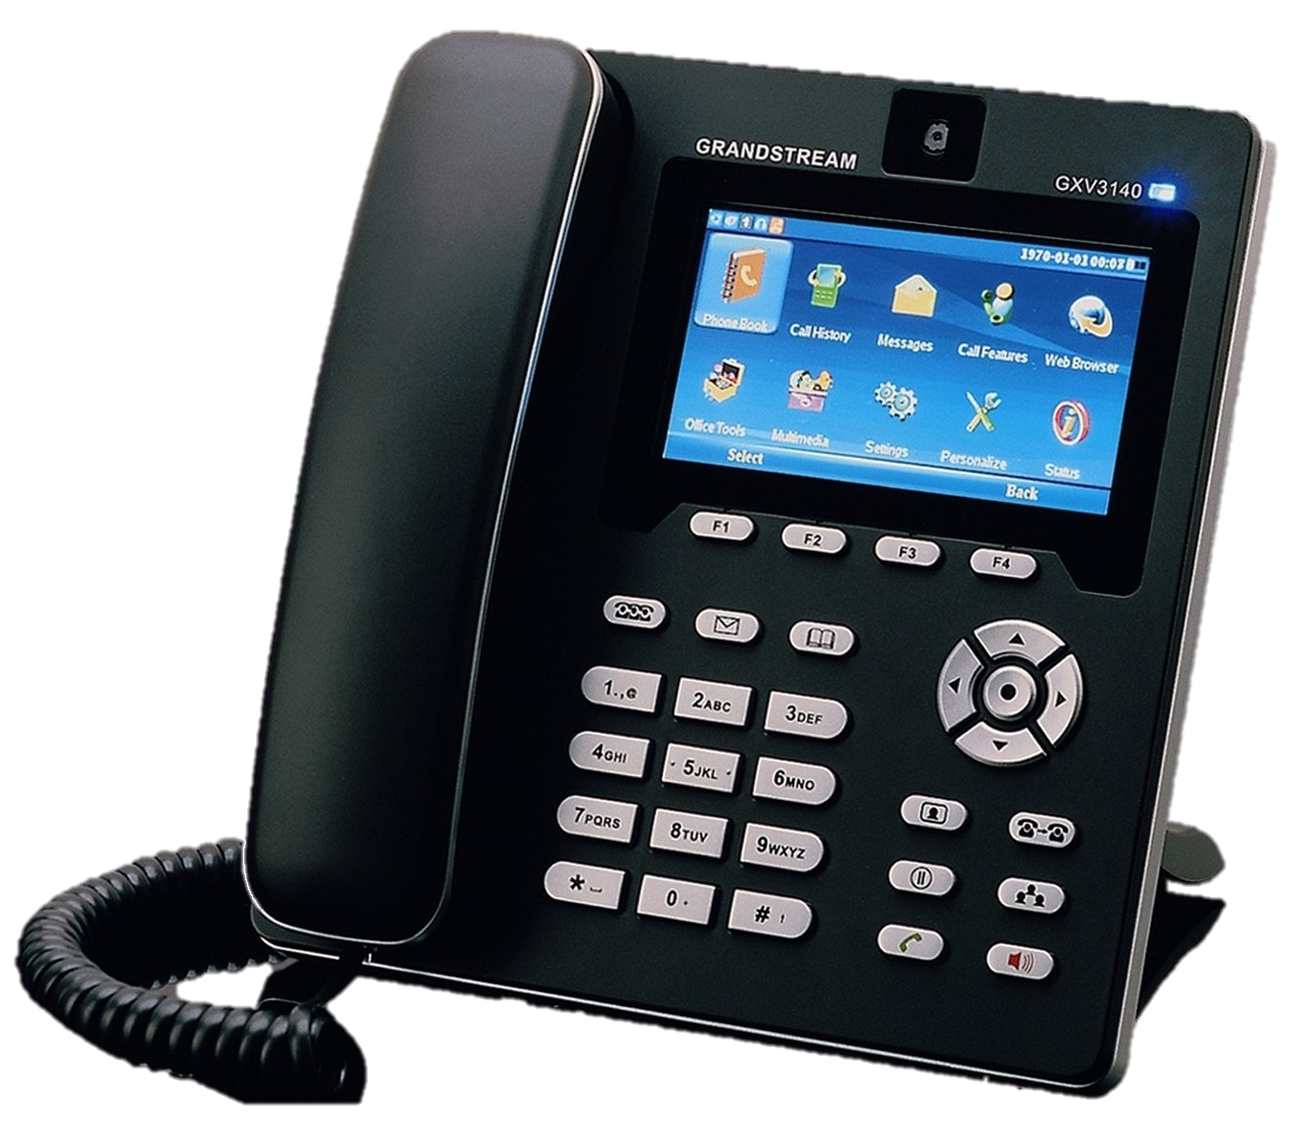
Telefonia Fixa
Solicitando uma linha fixa
Abrir processo via SPU encaminhando ofício requerendo e apresentando justificativa:
Da necessidade da linha;
Informando qual categoria de bloqueio da linha;
Setor beneficiado;
Endereço completo com CEP;
Pessoa responsável que irá receber o técnico da operadora;
Telefone de contato.
Acompanhamento do pedido de instalação:
SEPOG/COGEC/CELOG encaminha e-mail informando ao órgão solicitante nº do protocolo do pedido junto ao Portal OI Soluções.
O órgão deverá informar à SEPOG/COGEC/CELOG quanto ao andamento/instalação.

Slide 24
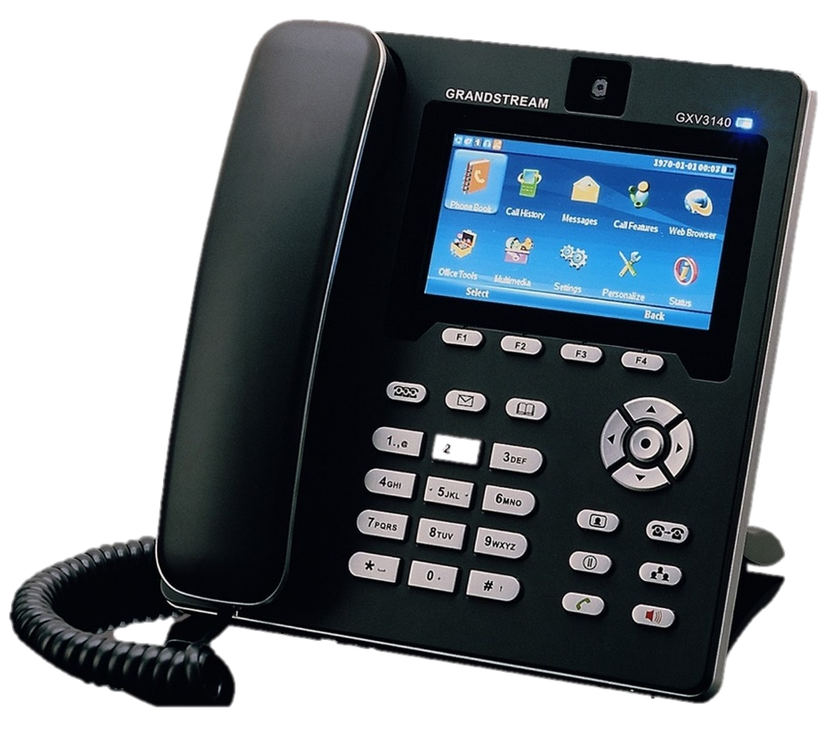
Telefonia Fixa
Demandas que podem surgir após instalação da linha
Mudança de endereço:
Solicitar por ofício (SPU) ou e-mail a transferência com a devida justificativa de alteração, informando o número da linha com endereço atual e o de futura instalação (mesmas informações constantes na solicitação da linha);
Mudança de categoria de bloqueio da linha:
Quando instaladas, se não solicitado, as linhas são configuradas com categoria de bloqueio 4;
Tipos de Categoria de Bloqueio:
- Categoria 1: Sem bloqueio (requer autorização);
- Categoria 2: Bloqueio DDI (requer autorização);
- Categoria 3: Bloqueio DDI, DDD, 0900, 0500 e 0300 (requer autorização);
- Categoria 4: Bloqueio DDI, DDD, celular, 0900, 0500 e 0300;
- Categoria 5: Bloqueio total

Slide 25
Telefonia Fixa
Demandas que podem surgir após instalação da linha
Solicitação de reparo das linhas:
O órgão responsável pela linha, deverá entrar em contato com a operadora através do 0800;
Caso o prazo de reparo não seja atendido, deverá ser encaminhado um e-mail para telefonia.sepog@sepog.fortaleza.ce.gov.br, informando o protocolo de abertura do chamado, data, prazo dado pela operadora e o problema apresentado.
Cancelamento da linha:
O órgão responsável pela linha, deverá encaminhar à SEPOG solicitação de cancelamento por e-mail ou via processo no SPU, informando o número a ser cancelado.

Slide 26
Telefonia Fixa
Demandas Mensais
Envio dos Atestos
Contestação quanto a descrição da retenção do IR na conta
Demandas Eventuais
Contestação de valores
Processo de Pagamento
Prorrogação de vencimento
Renovação do Contrato

Slide 27
TELEFONIA MÓVEL

Slide 28
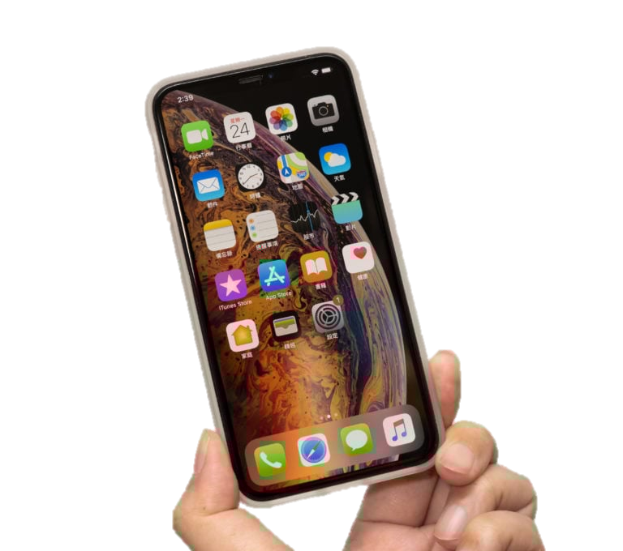
Telefonia Móvel
Solicitando aparelho e/ou chip
Abrir processo via SPU encaminhando ofício requerendo e apresentando justificativa :
Informar nome completo, CPF, cargo efetivo do responsável pela linha/aparelho. Quando solicitado para uso do setor como um todo, deverá constar os dados do responsável pela guarda;
Comunicar se a linha será somente voz, dados móveis ou voz e dados;
Após autorizado, o Órgão será informado quanto a disponibilidade do aparelho e/ou chip e encaminhado Termo de Responsabilidade para assinatura (O aparelho apenas será entregue mediante a apresentação do Termo devidamente assinado);
Em caso de pedidos para projetos eventuais, apresentar justificativa, período, quantidade, tipo linha (somente voz, dados móveis ou voz e dados); data inicial e final do projeto para devolução à SEPOG, acompanhados dos seus respectivos Termos de Responsabilidade;

Slide 29
Telefonia Móvel
Solicitando substituição de aparelho
Abrir processo via SPU encaminhando:
Justificativa da solicitação e informar dados do respectivo responsável, modelo e IMEI do aparelho que será substituído;
Anexar Termo de Responsabilidade do aparelho a ser devolvido;
Após a entrega do novo aparelho, o prazo para a devolução do antigo é de 48h acompanhado do Termo de Devolução.

Slide 30
Telefonia Móvel
Outras situações:
Bloqueio temporário de linha:
Solicitar através do e-mail: telefonia.sepog@sepog.fortaleza.ce.gov.br informando o motivo;
O desbloqueio só será efetuado, mediante envio de novo e-mail de solicitação;
Em caso de perda ou roubo, apresentar Boletim de Ocorrência.
Linha fora da área ou Dados móveis inoperante:
Enviar e-mail informando o número da linha e descrevendo o problema apresentado.

Slide 31
Telefonia Móvel
Importante:
Atualizar Termos de Responsabilidade quando ocorrerem alterações de: Responsável, Cargo, Linha e/ou Aparelho;
Ao solicitar cancelamento de linha, não é necessário o envio do termo de devolução;
Cabe ao Órgão responsável acompanhar o uso de linhas móveis e solicitar o cancelamento das linhas em desuso;
A partir do momento que o responsável assinar o Termo de Responsabilidade, fica ciente de que recebe o aparelho em regime de COMODATO, e que deverá devolver o aparelho, em caso de desligamento ou desistência de utilização;
Em decorrência de furto, roubo, extravio ou qualquer outro fato que impeça a utilização do mesmo, o responsável deverá substituir por IGUAL ou SIMILAR existente no mercado.

Slide 32
Telefonia Móvel
Demandas Mensais
Envio dos Atestos
Contestação quanto a descrição da retenção do IR na conta
Demandas Eventuais
Contestação de valores
Processo de Pagamento
Prorrogação de vencimento
Renovação do Contrato

Slide 33
CÉLULA DE GESTÃO DE SERVIÇOS TERCEIRIZADOS
CEGET

Slide 34
ATESTOS VIRTUAIS
EXTINÇÃO DA APROVAÇÃO DE VALORES DE ATESTOS ATRAVÉS DE PLANILHAS, APROVAÇÃO DIRETO NO SISTEMA;
PADRONIZAÇÃO (DOCUMENTO GERADO PELO SISTEMA);
SOLICITAÇÃO DE ACESSOS AO SISTEMA;
Enviar email para remulo.viana@sesec.fortaleza.ce.gov.br
Dados para solicitação: nome, cpf, email institucional, telefone.
OS ATESTOS DEVEM SER ASSINADOS E ENVIADOS ATÉ O DIA 02 DE CADA MÊS.

Slide 35
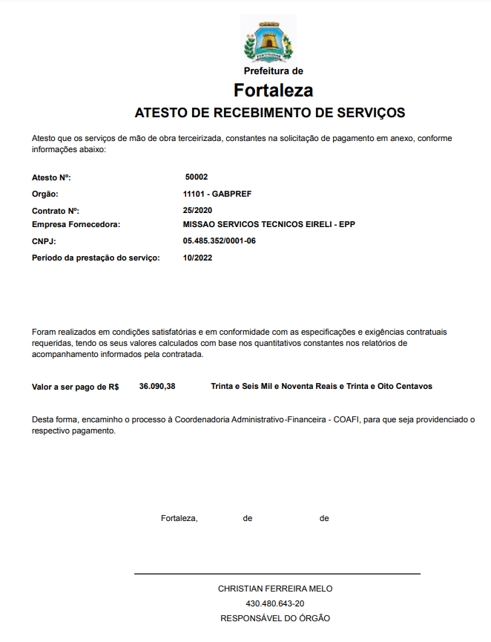
ATESTOS VIRTUAIS

Slide 36
ENCAMINHAMENTOS
JUSTIFICATIVA DO PONTO DEVE SER REALIZADA NO SECOF;
SUBSTITUTOS DE FÉRIAS APENAS PARA ZELADORIA, CAPATAZIA E DEMAIS PROFISSIONAIS DA MANUTENÇÃO;

Slide 37
Obrigado!
Leonardo Pereira
Coordenador de Gestão de Aquisições Corporativas
leonardo.silva@sepog.fortaleza.ce.gov.br
Carolina Holanda
Gerente da Célula de Gestão de Aquisições Corporativas e de Registro de Preços
carolina.holanda@sepog.fortaleza.ce.gov.br
Karina Adeodato
Gerente da Célula de Gestão de Logística Corporativa
karina.adeodato@sepog.fortaleza.ce.gov.br
Rêmulo Viana
Célula de Gestão de Serviços Terceirizados
remulo.viana@sesec.fortaleza.ce.gov.br

